Slide 1

«Школьный парламент»
ЦельПарламента: развитие у обучающихся навыков гражданской активности, социальной компетентности, гражданской ответственности, воспитание гражданина высокой культуры, гуманистической направленности, способного к социальному творчеству, умеющего действовать в интересах совершенствования своей личности, общества и государства.
Задачи Парламента:
- создание условий для развития способностей и интересов обучающихся,единого правового пространства в школе, колледже, вузе, предоставление реальной возможности участвовать в управлении организацией образования;
- воспитание положительного отношения к нормам коллективной жизни, законам государства, желания приносить пользу людям, помогать преодолевать трудности своим друзья и ровесникам;
- вовлечение каждого обучающегося в общественную жизнь организации образования;
- развитие самостоятельного мышления и самосознания,навыков лидерского поведения, организаторских знаний, умений, навыков коллективной и руководящей деятельности.

Slide 2
Структура Парламента состоит из 8 фракций:
Фракция права и порядка.
Фракция информации.
Фракция спорта и здорового образа жизни.
Фракция самопознания и счастья (психология).
Фракция заботы (волонтерство).
Фракция культуры и искусства (музыкальное, художественное творчество).
Фракция дебатного движения.
Фракция экологии и труда.

Slide 3
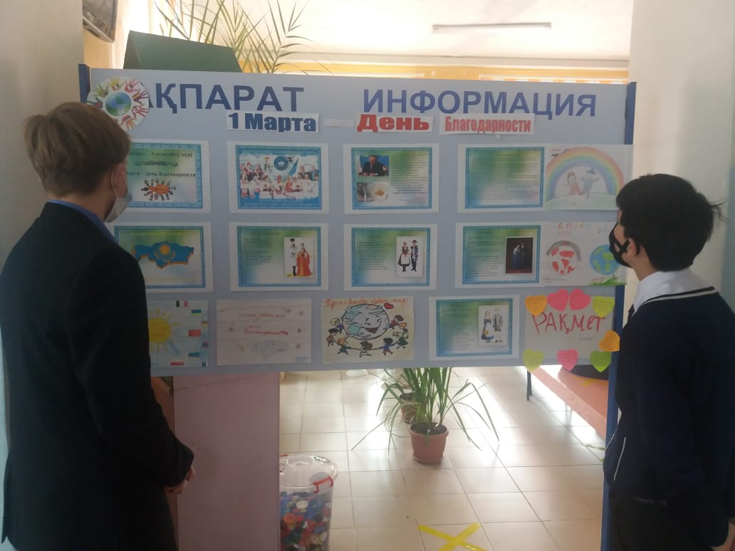
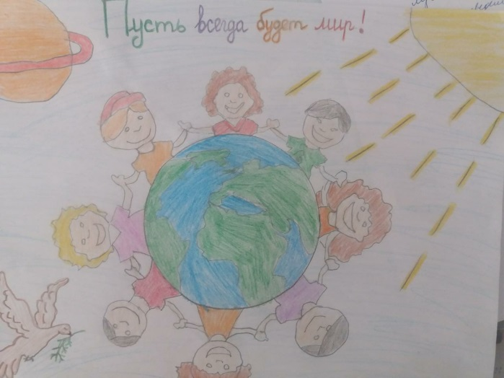

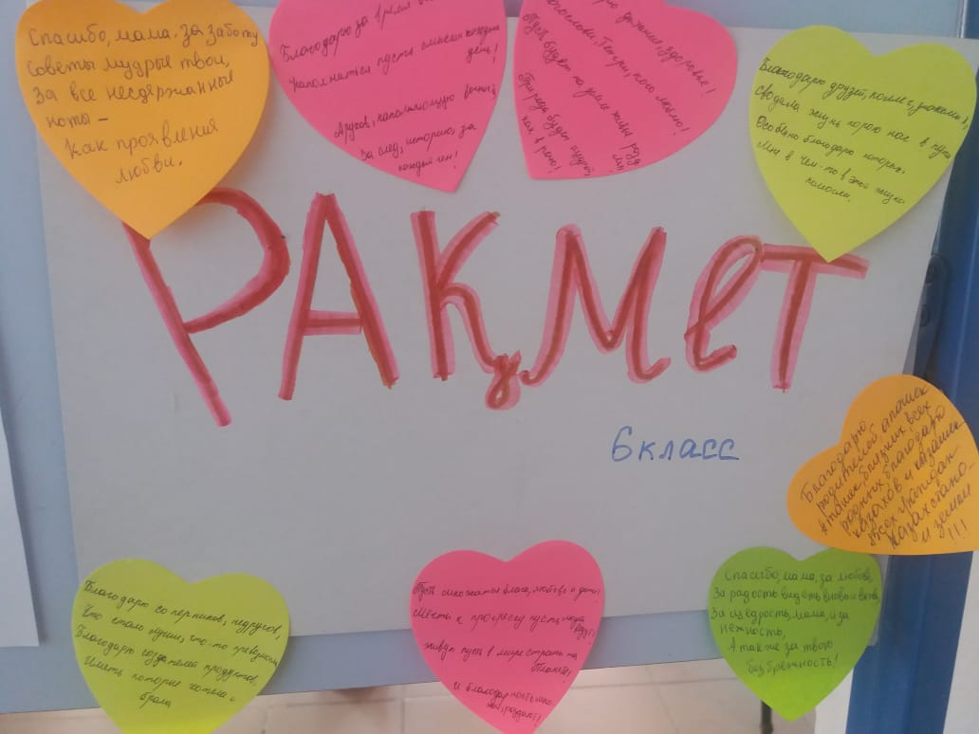
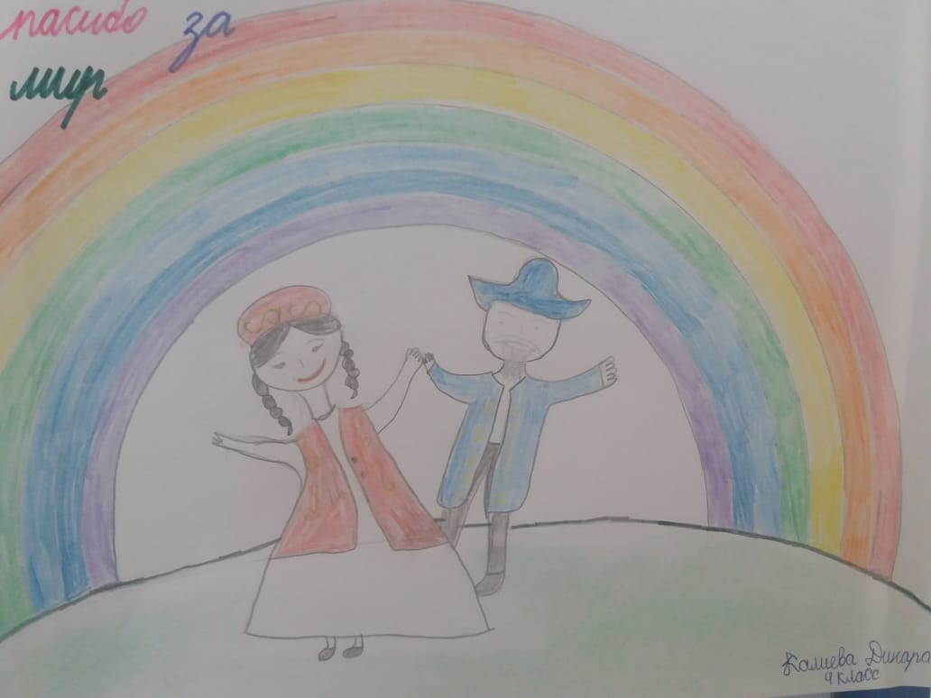
Фракция самопознания и счастья (психология).
Выставка рисунков "Пусть всегда буде мир"

Slide 4
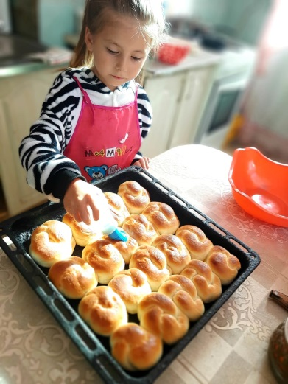
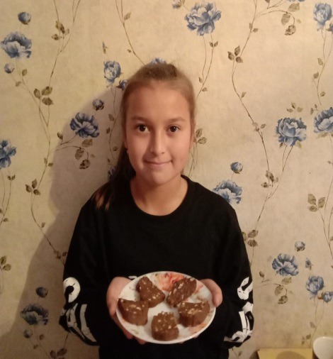
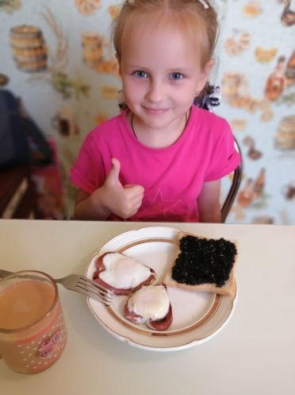
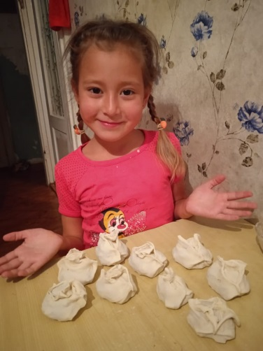
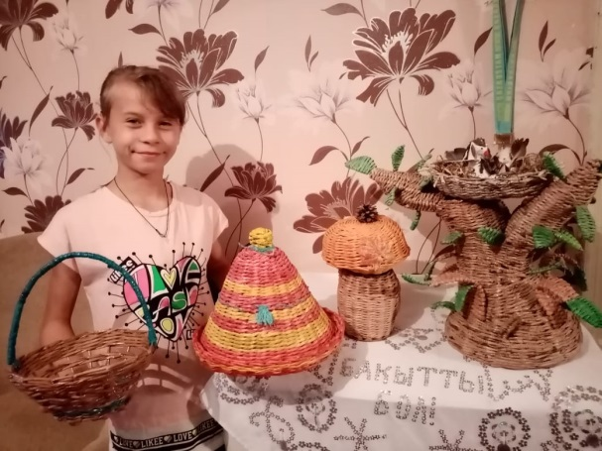
Выставка «Мастерицы - рукодельницы»

Slide 5
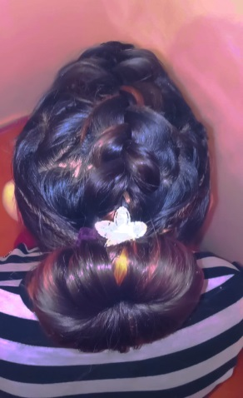
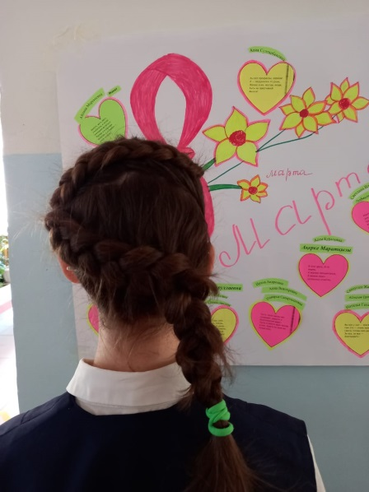
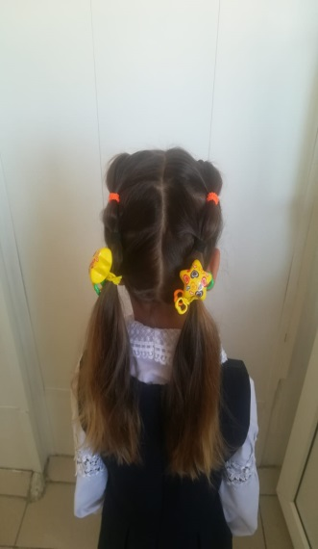
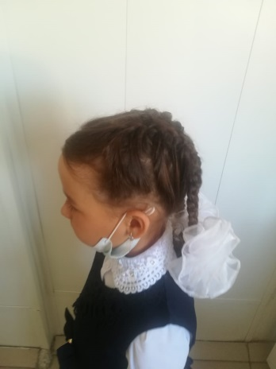
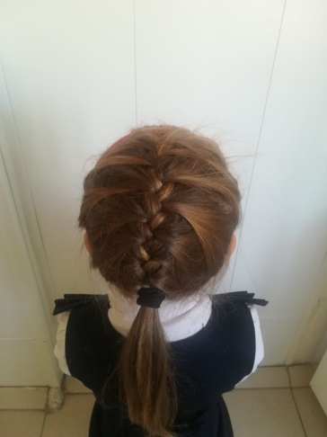
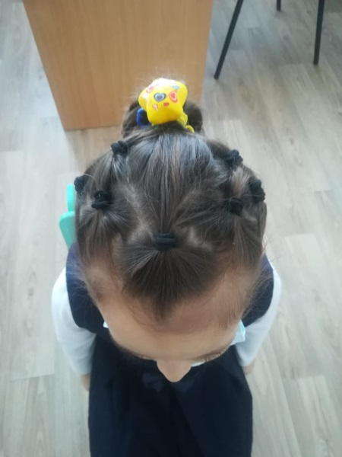
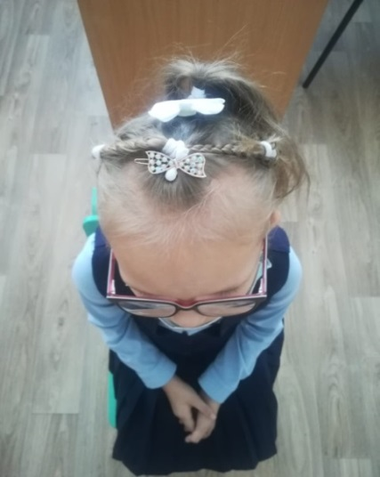
День красивой прически

Slide 6
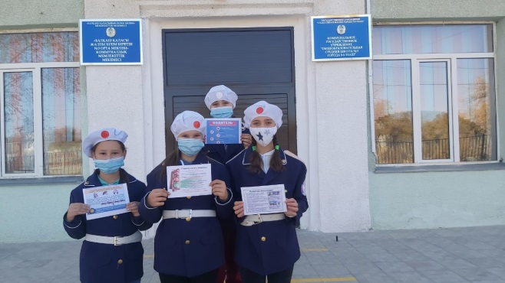
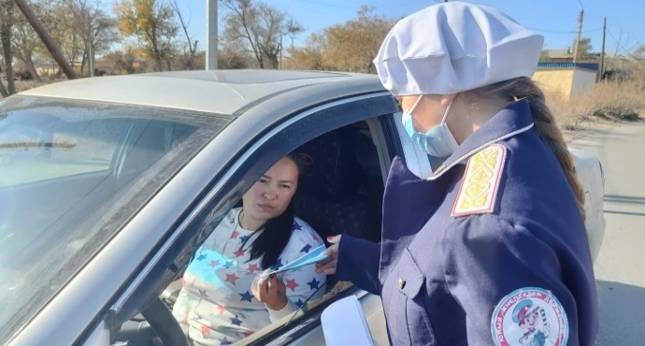
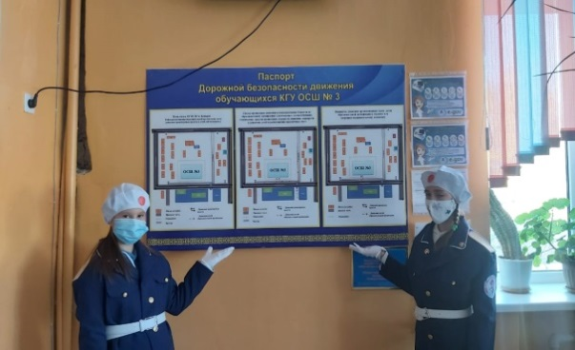
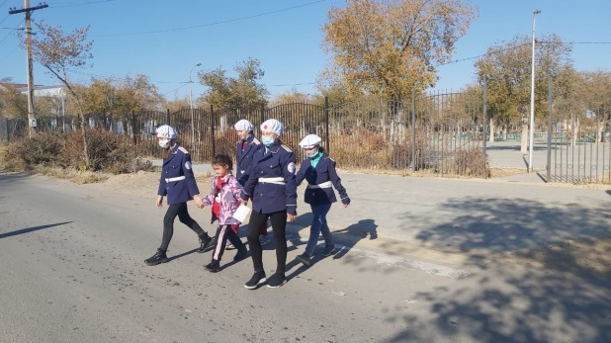
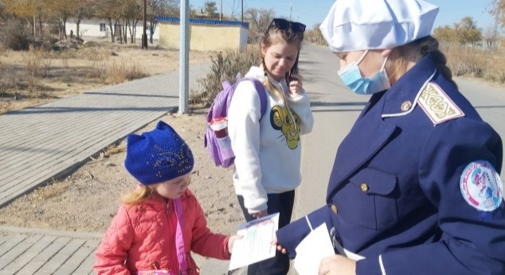
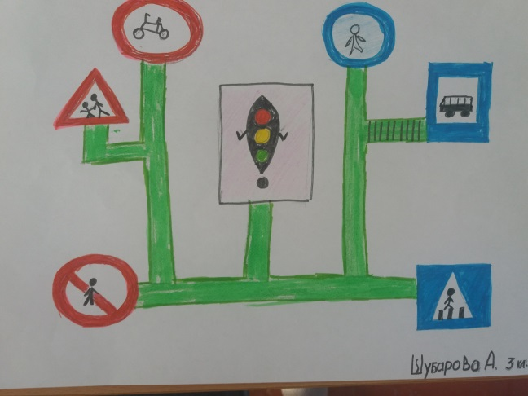
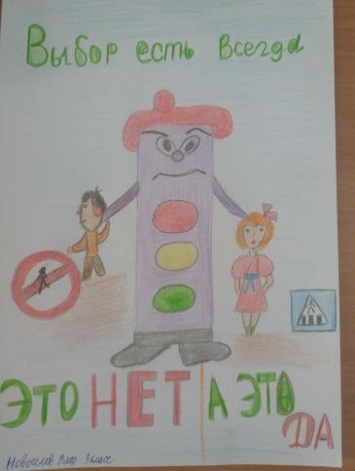
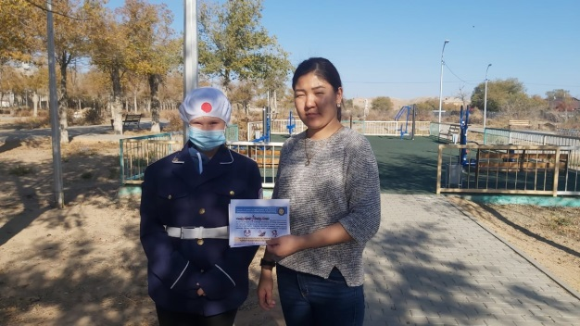
Акция «Безопасный школьный автобус».
Фракция права и порядка.

Slide 7
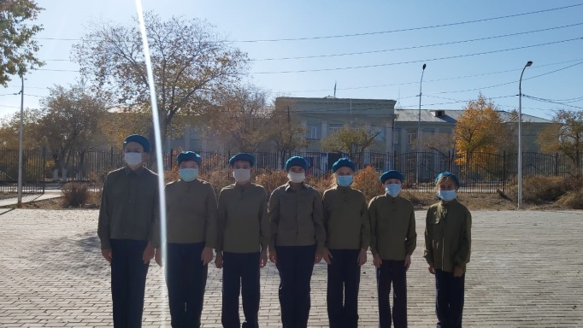
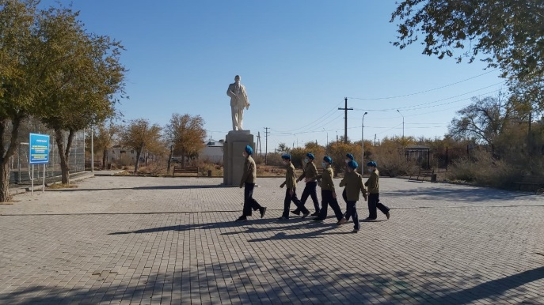
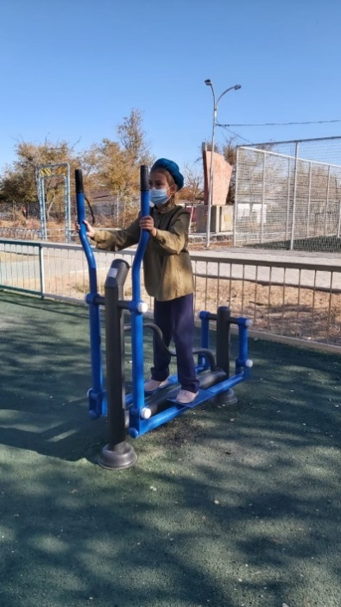
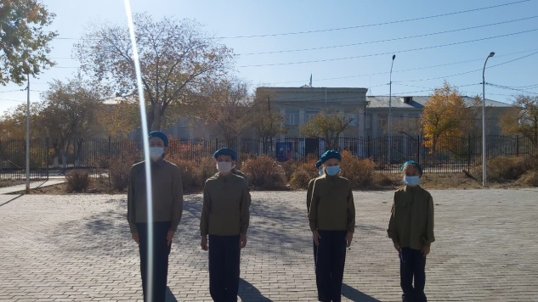
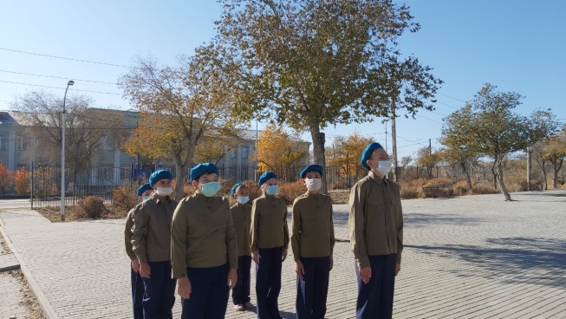
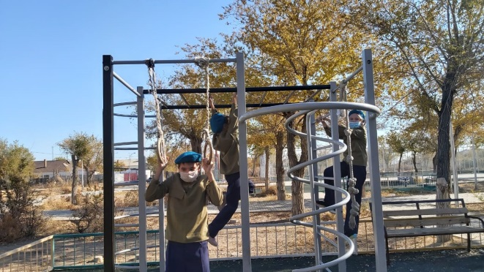
Работа военно-патриотического клуба «Жас Сарбаз»

Slide 8
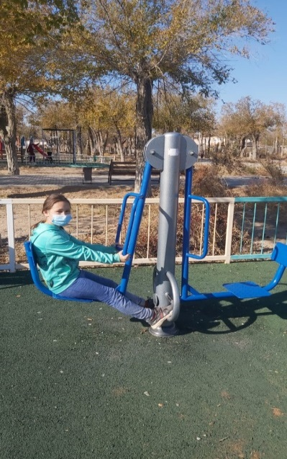
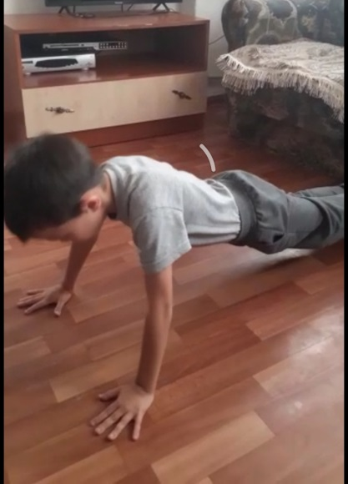
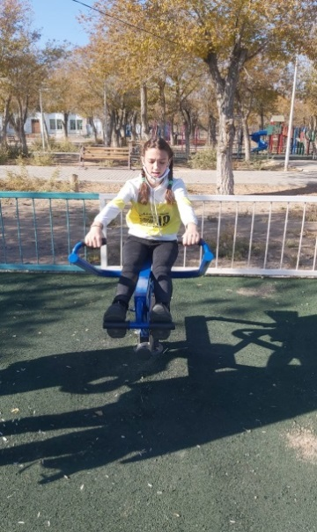
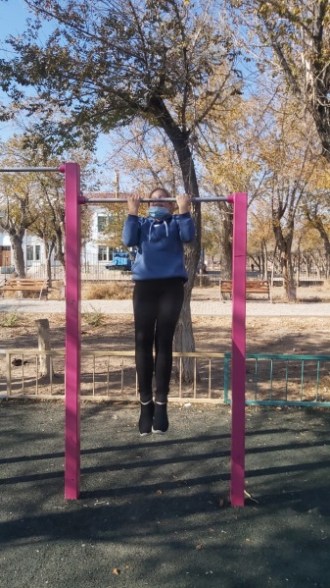

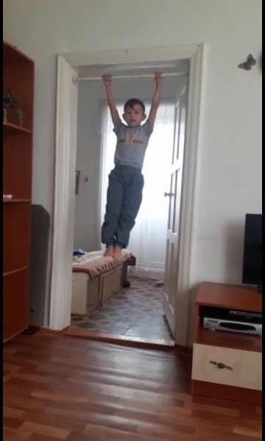
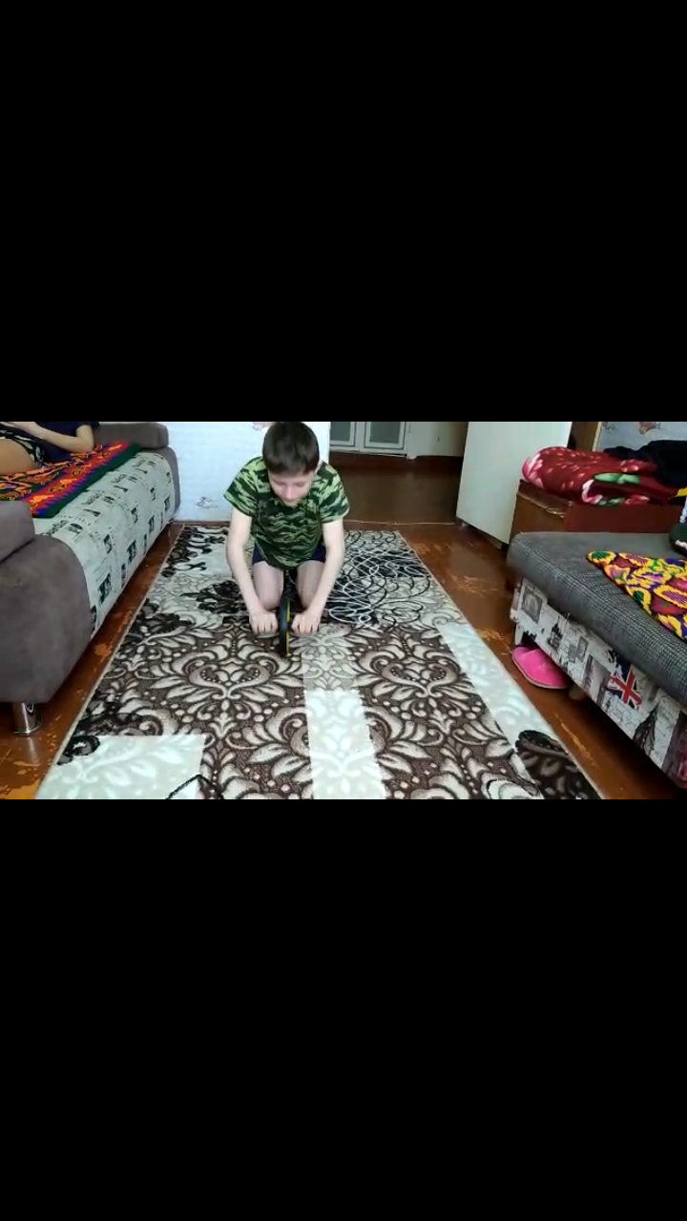
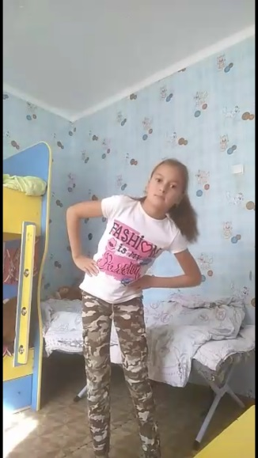
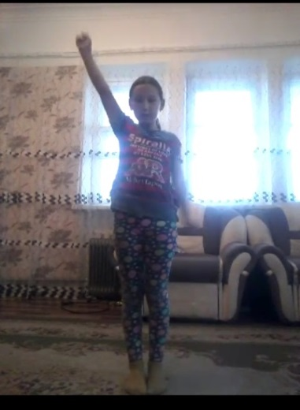
Фракция спорта и здорового образа жизни.
«Спорт в моей жизни»

Slide 9
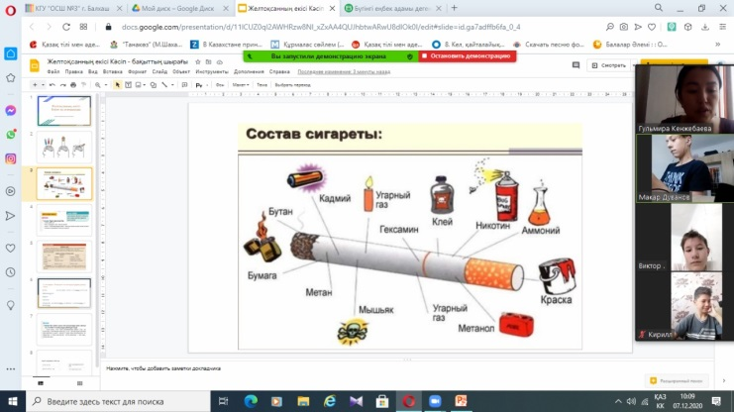
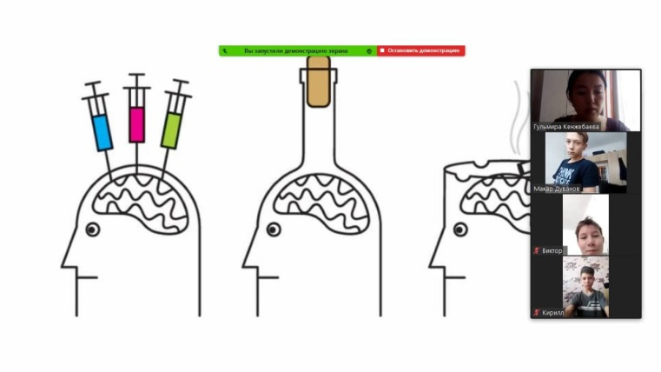
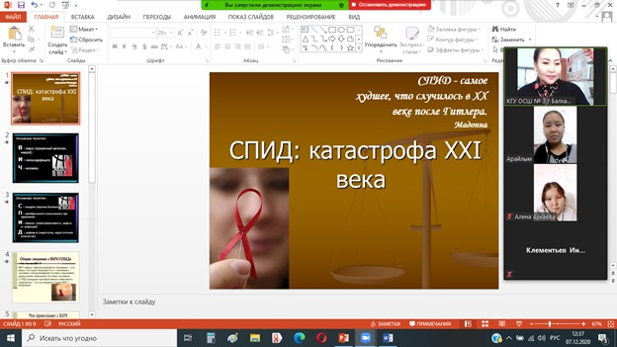
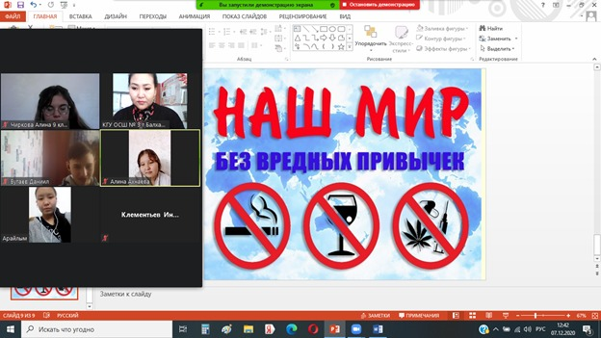
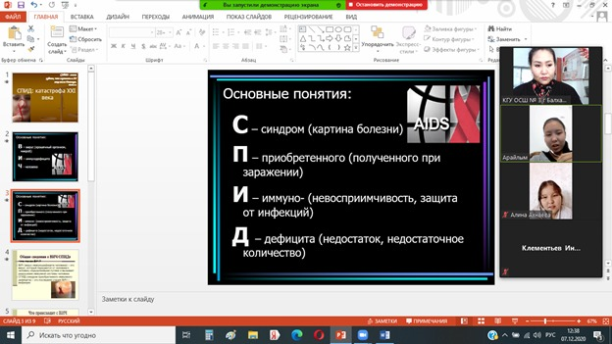
Часы общения на темы «Нет вредным привычкам!»

Slide 10
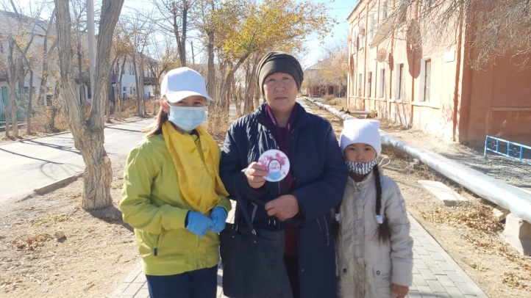
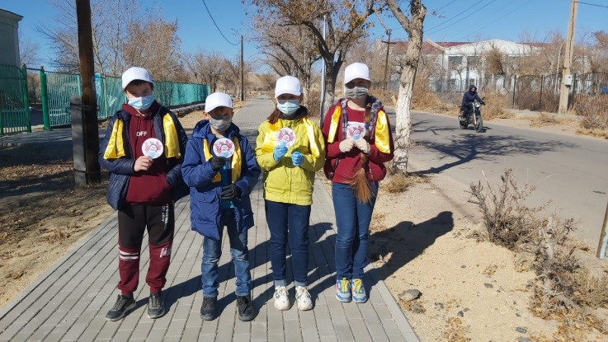
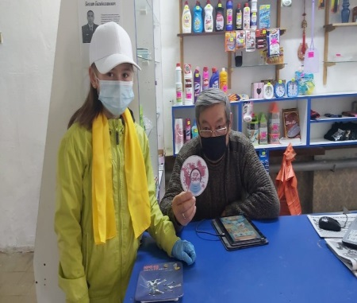
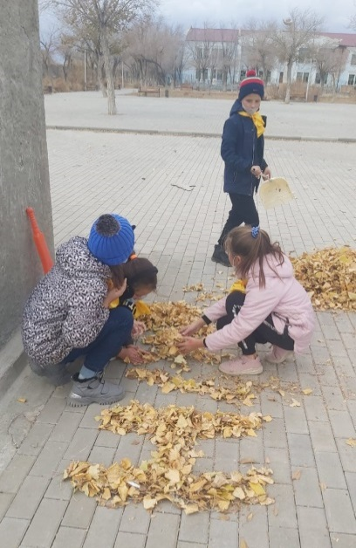
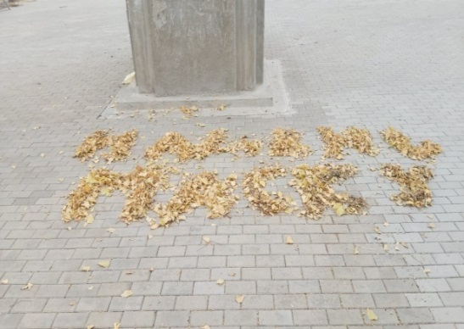
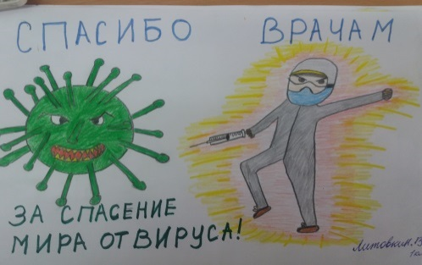
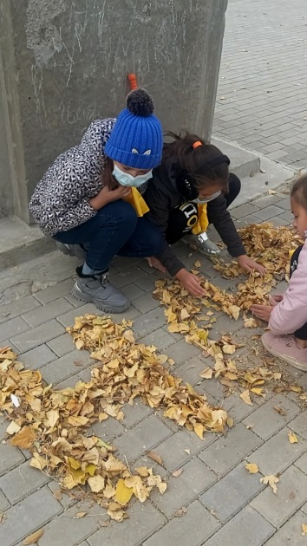


Нет коронавирусу!

Slide 11






Фракция культуры и искусства (музыкальное, художественное творчество)
Конкурс рисунков «Қарыштай бер, елім менің-Қазақстан»

Slide 12







Конкурс рисунков «Я рисую Новый год»

Slide 13








Конкурс «Осенние фантазии»

Slide 14







Фракция заботы (волонтерство). Акция «Помоги питомцу»

Slide 15





День добрых дел

Slide 16






Фракция дебатного движения
Дебатный турнир по Американскому парламентскому формату на тему «30-летие Семипалатинского полигона»

Slide 17






Фракция экологии и труда.
Экологическая акция «ЭКО СIТY»

Slide 18






Проект «Өнегелі өмір»

Slide 19






"Профессии моих родителей"

Slide 20


